Slide 1
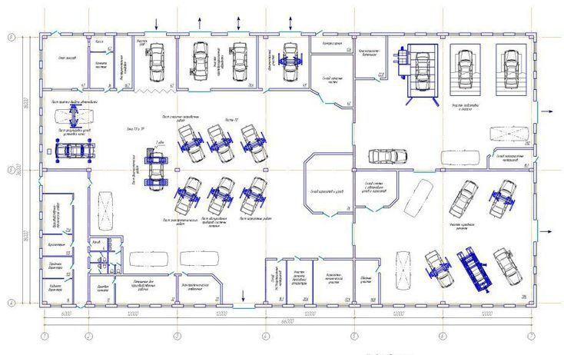
ИНФОРМАЦИОННАЯ СИСТЕМА "NOMADBUS" для автовокзалов
предмет: Веб-системы и технологии
группа: 680.22
студент: Исмаилов Хаган
ХБ
Notes:
1.7.2013
1
‹#›

Slide 2

Введение в веб-системы и веб-технологии
Веб-системы и технологии — это набор инструментов и языков для создания и поддержки веб-приложений. За годы развития они эволюционировали, появилось множество новых языков, фреймворков и баз данных. Веб-технологии сделали компьютерные системы доступными для широкой аудитории, расширяя возможности интернета.
Упрощение пользовательских интерфейсов сыграло ключевую роль в популяризации веб-приложений. Архитектура "клиент-сервер" лежит в основе большинства современных веб-сервисов, включая WWW.
Notes:
1.7.2013
1
‹#›

Slide 3
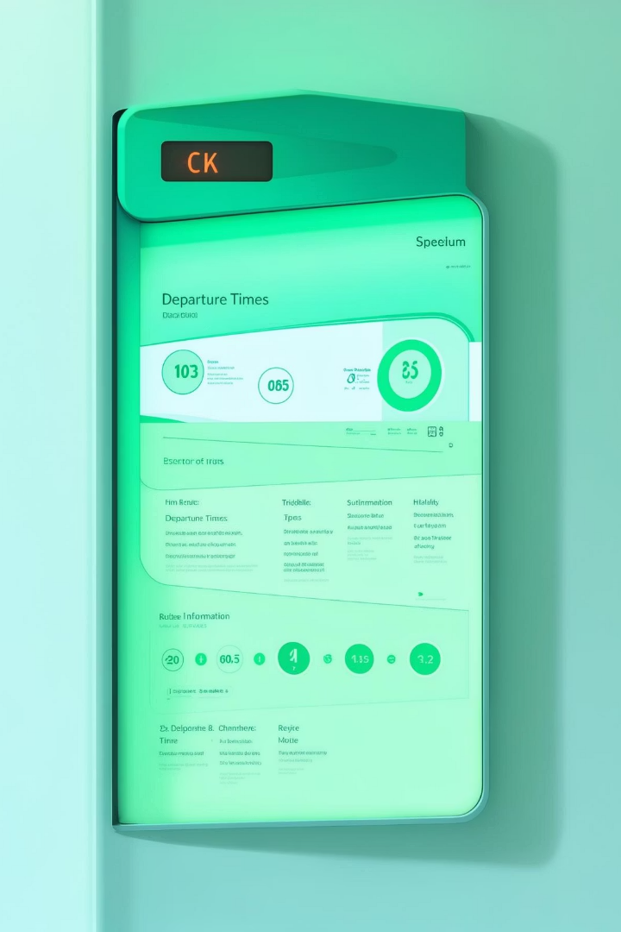
Проектирование онлайн-системы для автовокзалов
Анализ требований
Определение функционала: расписание автобусов, маршруты, бронирование билетов и информация о сервисах вокзала.
Проектирование
Создание структуры сайта, макетов страниц, навигации, подбор цветовой схемы и шрифтов для удобства пользователей.
Разработка
Реализация сайта с использованием HTML, CSS, JavaScript и серверных технологий для работы с базами данных.
Тестирование
Проверка функциональности на разных устройствах и браузерах, устранение ошибок и оптимизация.
Notes:
1.7.2013
2
‹#›

Slide 4

Цель и задачи курсовой работы
Удобство использования
Безопасность
Современный интерфейс
Гарантировать защиту данных пользователей и надежность работы системы.
Обеспечить быстрый доступ к расписанию, простой поиск маршрутов и билетов.
Создать понятный и привлекательный дизайн для всех категорий пользователей.
Notes:
1.7.2013
3
‹#›

Slide 5
Основы веб-программирования
Клиентские языки
Серверные языки
Работают в браузере пользователя. Примеры: JavaScript, VBScript, AJAX. Позволяют обрабатывать данные без обращения к серверу.
Обрабатывают запросы на сервере и отправляют готовый результат пользователю. Примеры: PHP, CGI, ASP, Perl.
Notes:
1.7.2013
4
‹#›

Slide 6
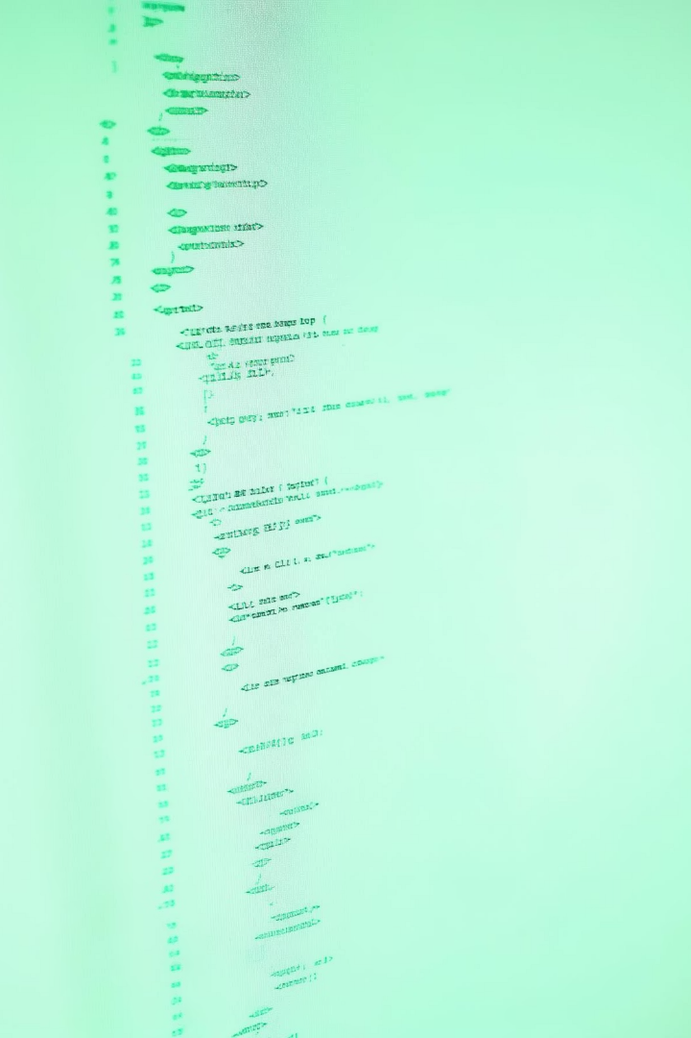



HTML и XHTML: структура и особенности
HTML
Стандартный язык разметки для отображения информации в интернете. Использует теги для форматирования текста, создания ссылок и вставки мультимедиа.
Структура документа
Основные теги: <html>, <head>, <body>. Теги могут быть вложенными и регистронезависимыми.
XHTML
Расширение HTML с более строгими правилами: все теги закрыты, используются строчные буквы, обязательное экранирование символов.
Notes:
1.7.2013
5
‹#›

Slide 7
Теги и их классификация в HTML
Гипертекстовые ссылки
Форматирование текста
Списки и мультимедиа
Тег <A> для создания ссылок с атрибутами href и target.
Заголовки (<H1>-<H6>)
Маркированные и нумерованные списки (<UL>, <OL>, <LI>)
Абзацы (<P>), переносы (<BR>)
Цитаты (<BLOCKQUOTE>), предварительный текст (<PRE>)
Вставка изображений (<IMG>), объектов (<EMBED>)
Notes:
1.7.2013
6
‹#›

Slide 8

Dynamic HTML и каскадные таблицы стилей (CSS)
#91887b
#b1af96
DHTML
Комбинация HTML, CSS и JavaScript для создания интерактивных страниц без обращения к серверу. Позволяет реализовать Drag'n'Drop и игры.
#769174
CSS
#aec6a5
Отделяет содержание от оформления, управляет стилями элементов: шрифтами, цветами, расположением. Поддерживает разные способы подключения и каскадность правил.
#cbeabd
Notes:
1.7.2013
7
‹#›

Slide 9

JavaScript: язык для динамики веб-страниц
Объектно-ориентированный язык
Безопасность
Ограничен в доступе к файловой системе и другим ресурсам, что обеспечивает безопасность исполнения в браузере.
Позволяет создавать объекты во время выполнения, поддерживает анонимные функции и автоматическое управление памятью.
Подключение скриптов
Через теги <script> с встроенным кодом или внешними файлами.
Notes:
1.7.2013
8
‹#›

Slide 10



Bootstrap: фреймворк для адаптивной верстки
Категории классов
2
Сетка страницы, оформление контента и вспомогательные задачи (отступы, выравнивание).
Назначение
Бесплатный фреймворк для быстрой верстки адаптивных сайтов и веб-приложений с готовыми шаблонами и компонентами.
1
Подключение
Через CDN, локальные файлы, менеджеры пакетов или исходные файлы для компиляции.
3
Notes:
1.7.2013
9
‹#›

Slide 11

Инструменты для работы с веб-технологиями
Редакторы кода
Visual Studio Code, Atom, Sublime Text — популярные инструменты для написания HTML, CSS и JavaScript.
Среды разработки
Eclipse с плагинами для JavaScript и другие IDE помогают в отладке и управлении проектами.
Браузеры
Современные браузеры предоставляют встроенные инструменты для отладки и тестирования веб-приложений.
Notes:
1.7.2013
10
‹#›

Slide 12

Основные задачи системы NomadBus
Информация о рейсах
Бронирование и оплата
Предоставление актуального расписания автобусных рейсов с возможностью фильтрации и поиска.
Онлайн покупка билетов с хранением и управлением приобретёнными билетами.
ПРАКТИЧЕСКАЯ
ЧАСТЬ
Туристические достопримечательности
Информирование о местах интереса в городах назначения с удобным доступом к маршрутам.
Notes:
1.7.2013
2
‹#›

Slide 13
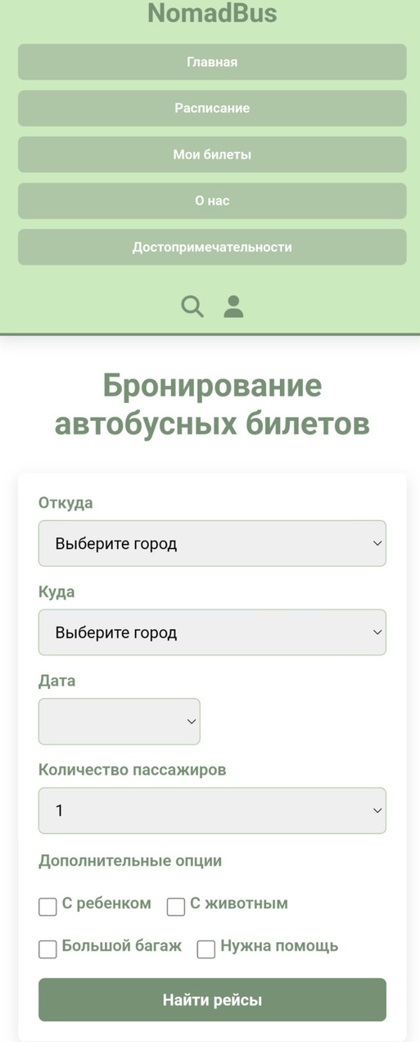
Главная страница
и поиск рейсов
html
<!DOCTYPE html>
<html lang="ru">
<head>
<meta charset="UTF-8">
<meta name="viewport" content="width=device-width, initial-scale=1.0">
<title>NomadBus - Система бронирования билетов автовокзала</title>
<link rel="stylesheet" href="https://cdnjs.cloudflare.com/ajax/libs/font-awesome/6.4.0/css/all.min.css">
</head>
Описание основных элементов:
• <!DOCTYPE html> - объявление типа документа для HTML5
• <html> - корневой элемент страницы, lang="ru" указывает язык содержимого
• <head> - контейнер для метаданных страницы
• <meta> - метатеги:
o charset="UTF-8" задаёт кодировку символов
o viewport настраивает отображение для мобильных устройств
• <title> - заголовок страницы в браузере
• <link> - подключение внешних ресурсов, здесь - библиотеки иконок Font Awesome
Notes:
1.7.2013
3
‹#›

Slide 14
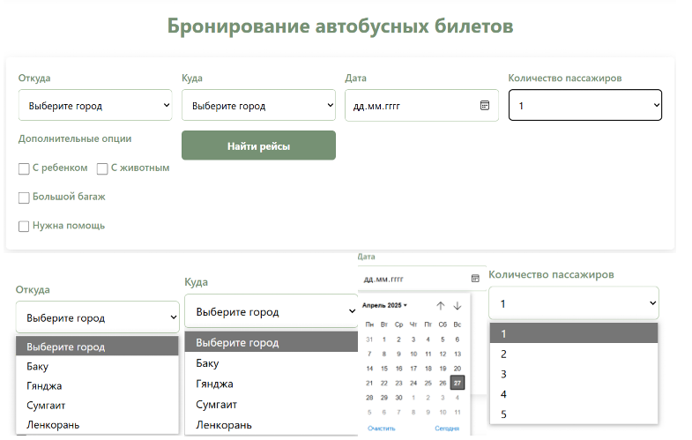
Главная страница и поиск рейсов
Параметры поиска
Город отправления
Город прибытия
Дата поездки
Количество пассажиров
Notes:
1.7.2013
3
‹#›

Slide 15
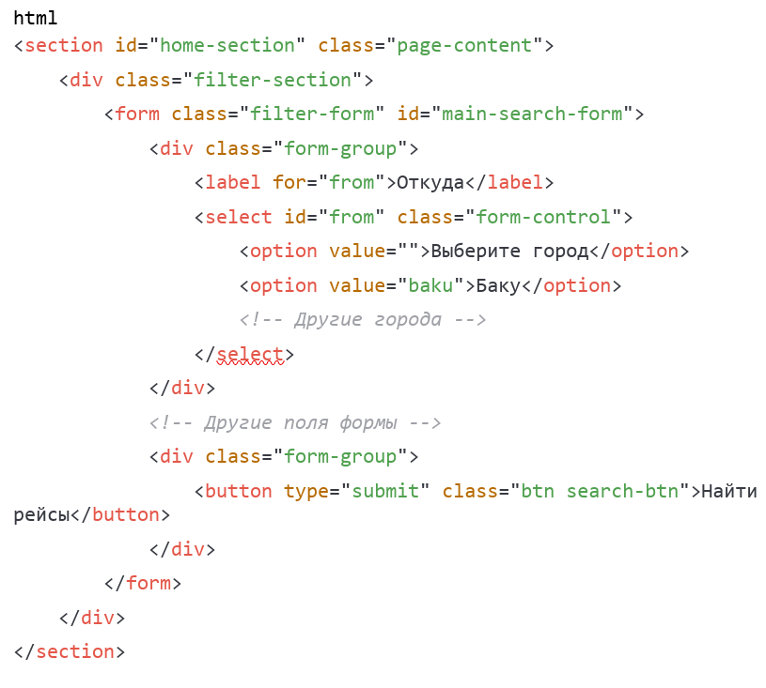
Главная страница и поиск рейсов
Описание элементов:
• <section> - семантический тег для обозначения разделов страницы
• <form> - контейнер для элементов ввода, отправляемых на сервер
• <label> - текстовая метка для поля формы, атрибут for связывает с элементом ввода
• <select> - выпадающий список для выбора одного из вариантов
• <option> - вариант выбора в выпадающем списке
• Атрибуты:
o type="submit" - определяет кнопку отправки формы
o id - уникальный идентификатор элемента
Notes:
1.7.2013
3
‹#›

Slide 16
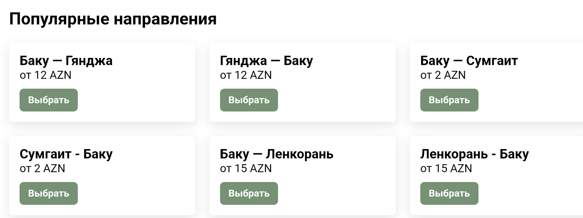
Блок с часто выбираемыми маршрутами для быстрого доступа.
Популярные направления
Навигационная панель обеспечивает удобный переход ко всем разделам сайта.
Notes:
1.7.2013
3
‹#›

Slide 17
Страница расписания рейсов
Стилизация таблиц:
• position: sticky - фиксация заголовков при прокрутке
• white-space: nowrap - запрет переноса строк
Детали рейса
Информация о перевозчике
Маршрут, время отправления и прибытия, длительность поездки.
Тип автобуса, количество свободных мест и стоимость билета.
Выбор и бронирование
Пользователь может выбрать рейс и оформить билет онлайн.
Notes:
1.7.2013
4
‹#›

Slide 18
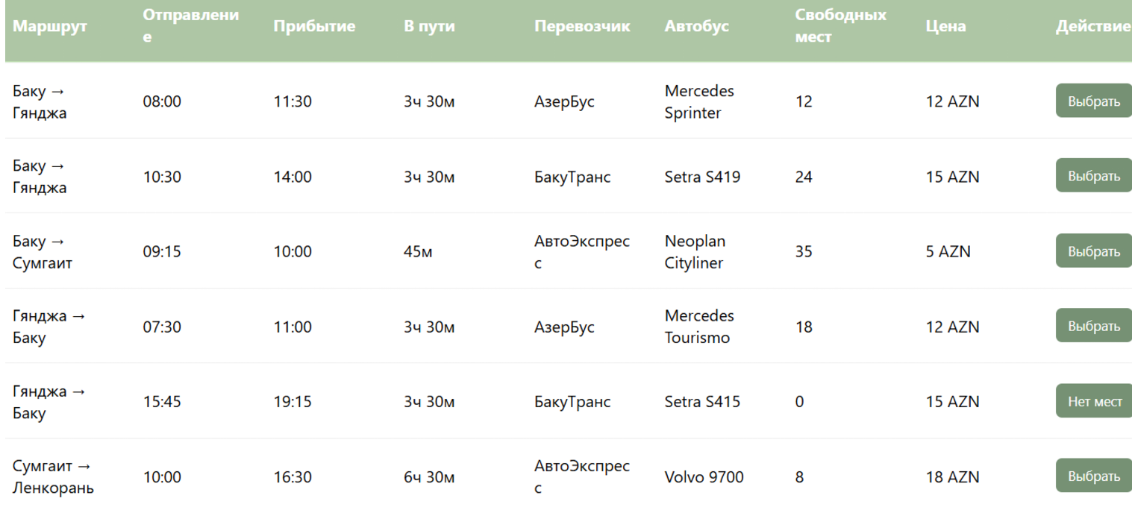
Страница расписания рейсов
Notes:
1.7.2013
4
‹#›

Slide 19
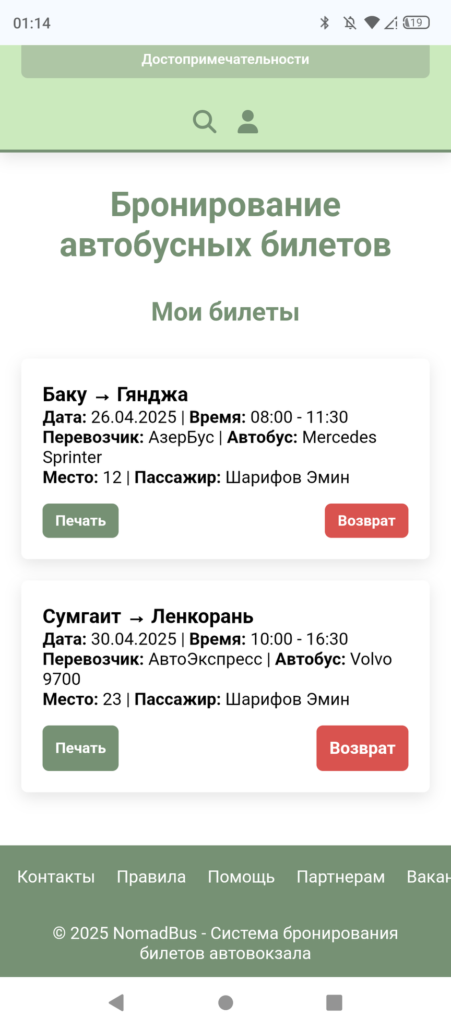
Управление приобретёнными
билетами
Функциональные кнопки
Печать билета
Возврат билета
Карточки билетов
Отображение деталей маршрута, даты и времени поездки, данных пассажира и номера места.
Notes:
1.7.2013
5
‹#›

Slide 20
Дополнительные разделы сайта
В остальных секциях ("О нас", "Достопримечательности", "Покупка билета") используются уже описанные выше HTML-элементы с различным содержимым и атрибутами. Вместо повторения полных описаний приведем только новые элементы:
• <ul style="margin-left: 20px;"> - маркированный список с отступом слева
• <li> - элементы списка в разделе "О нас"
• Стилизация через свойство grid-template-columns - создание адаптивной сетки в секции "Достопримечательности"
• <footer> - семантический тег для нижней части страницы
• &copy; - HTML-сущность для символа авторского права (©)
Notes:
1.7.2013
6
‹#›

Slide 21
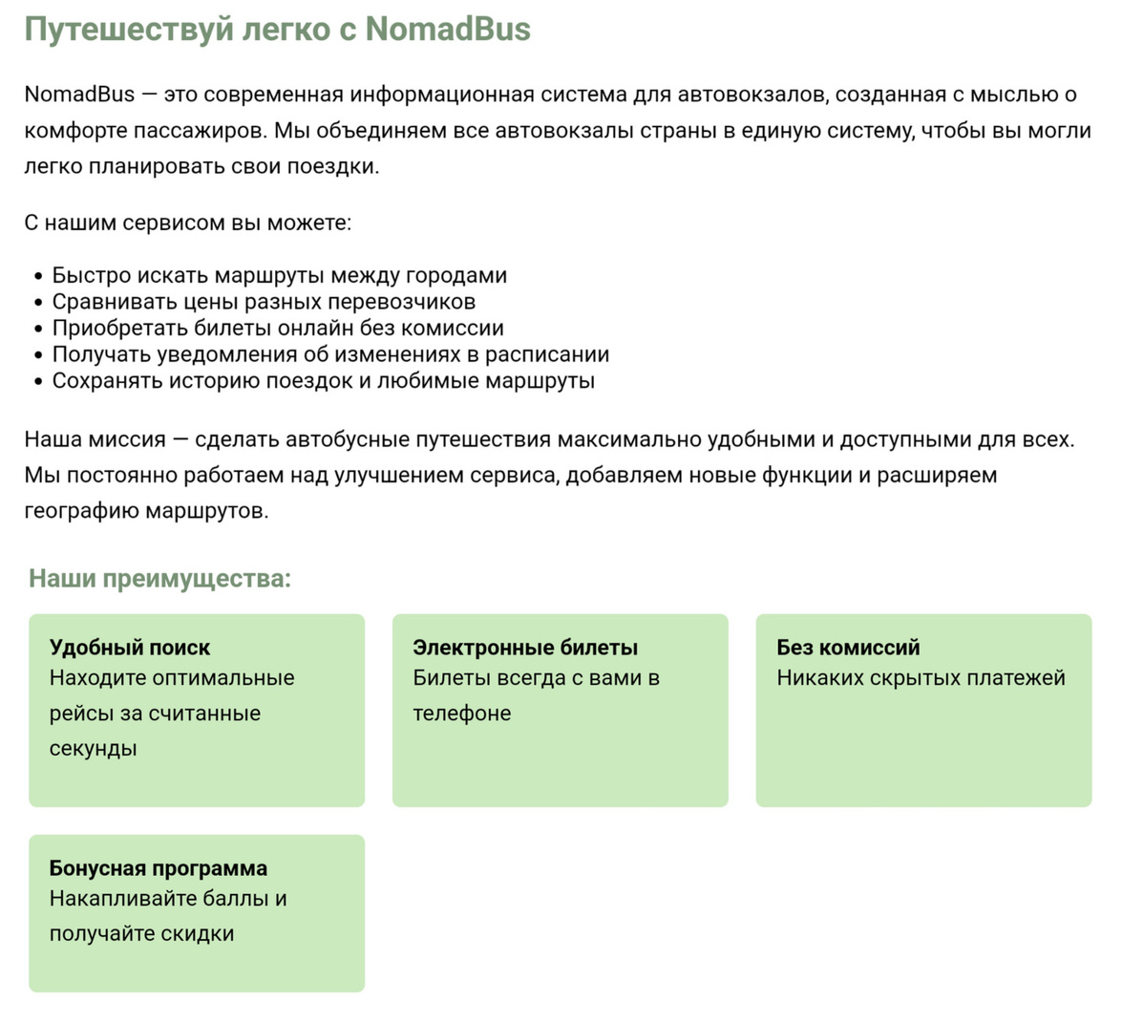
Дополнительные
разделы
сайта
О нас
Информация о сервисе, миссия и преимущества для пользователей.
Notes:
1.7.2013
6
‹#›

Slide 22
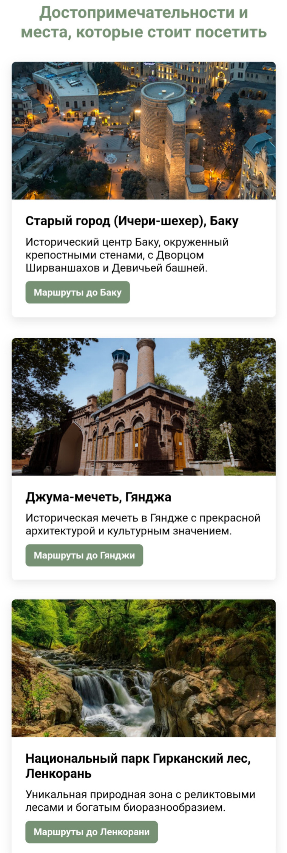
Дополнительные разделы сайта
Достопримечательности
Каталог туристических мест с фотографиями и описаниями, привязанный к городам назначения.
Notes:
1.7.2013
6
‹#›

Slide 23
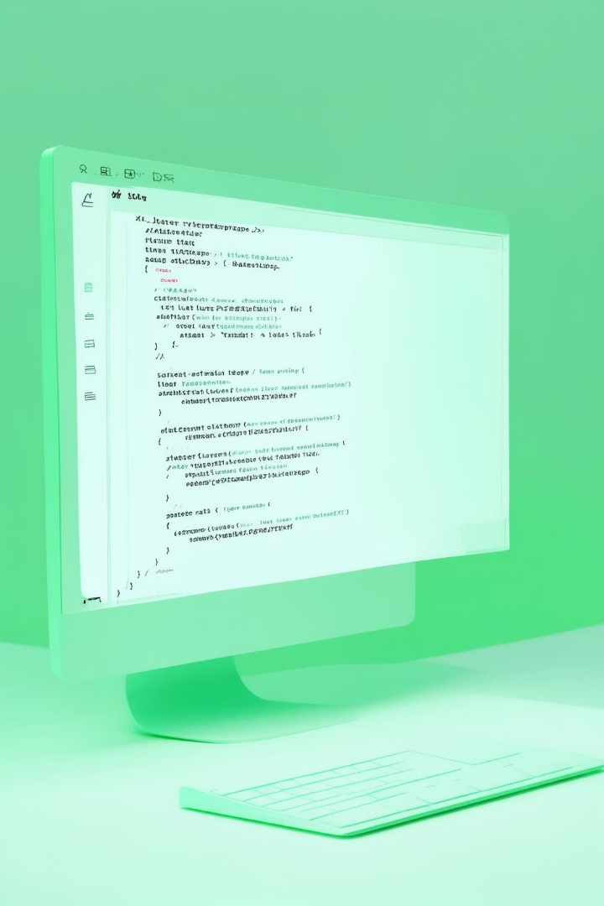
HTML-структура проекта NomadBus
Проект построен на семантической разметке с использованием HTML5. Основные части: шапка с навигацией, контейнер для контента и подвал сайта.
<!DOCTYPE html>
<html lang="ru">
<head>
<meta charset="UTF-8">
<title>NomadBus - Система бронирования билетов</title>
</head>
<body>
<header>Навигация</header>
<div class="container">Контент</div>
<footer>Подвал</footer>
</body>
</html>
Notes:
1.7.2013
7
‹#›

Slide 24
CSS-стилизация и адаптивность
Цветовая гамма
Адаптивность
Основные компоненты
Экологичные оттенки зелёного создают приятный и спокойный интерфейс.
Поддержка мобильных устройств с плавными анимациями и модульной структурой.
Навигационные кнопки, формы поиска, таблицы расписаний и карточки билетов.
Notes:
1.7.2013
8
‹#›

Slide 25
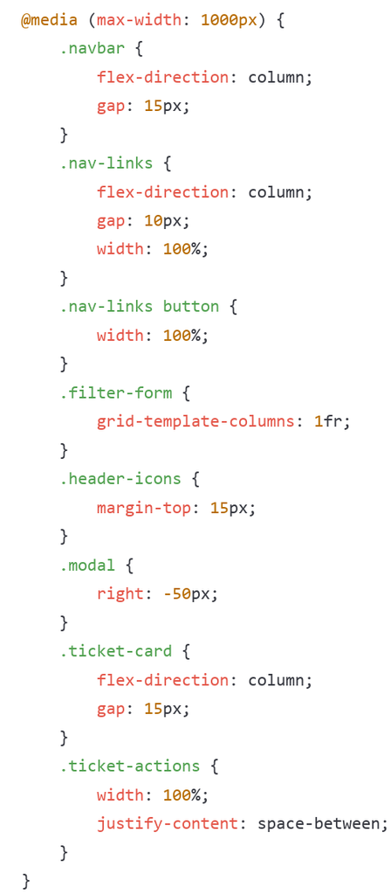
Медиа-запросы для адаптивности
Описание:
• Использование медиа-запросов для адаптации интерфейса под мобильные устройства
• Изменение направления flexbox с горизонтального на вертикальное для меню и карточек билетов
• Переключение формы поиска на одну колонку на узких экранах
• Адаптация расположения модальных окон и иконок
• Растяжение кнопок на всю ширину экрана для удобства касания на мобильных устройствах
Notes:
1.7.2013
10
‹#›

Slide 26
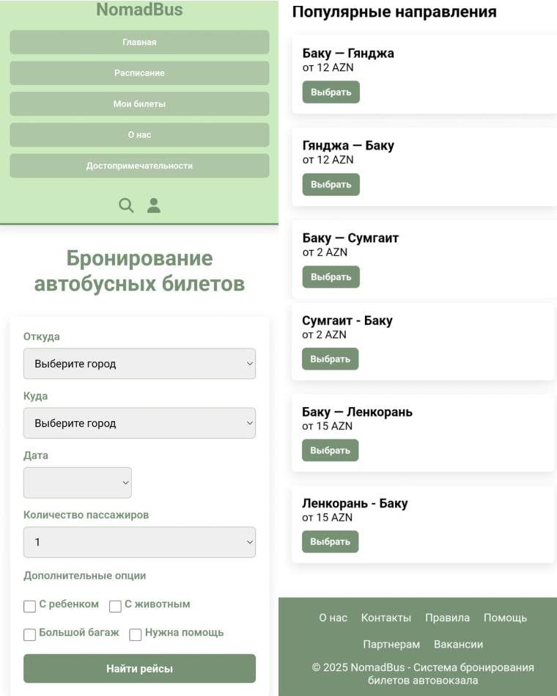
Медиа-запросы для
адаптивности
Notes:
1.7.2013
10
‹#›

Slide 27
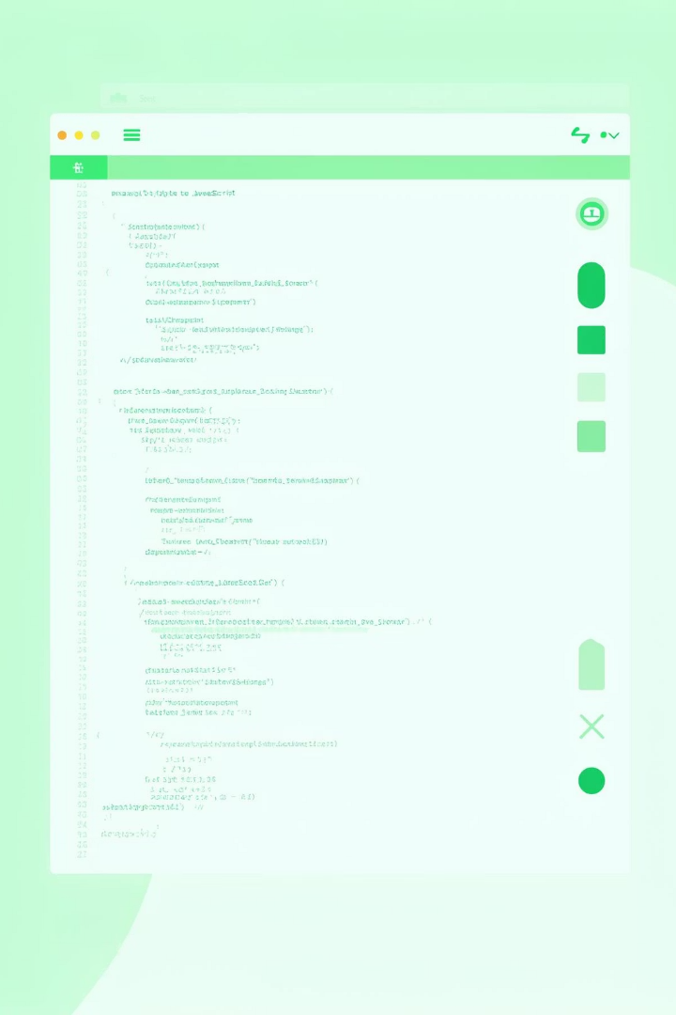
JavaScript-функциональность
1
Динамическая навигация
2
Обработка форм
Валидация полей и фильтрация расписания по параметрам.
Переключение разделов без перезагрузки страницы для удобства пользователя.
3
Пошаговый процесс покупки
Удобная форма оформления билета с модальными окнами для поиска и авторизации.
Notes:
1.7.2013
9
‹#›

Slide 28
JavaScript-функциональность
javascript
Обработчики событий и DOM-манипуляции
document.addEventListener('DOMContentLoaded', function() {
const searchIcon = document.getElementById('search-icon');
const searchModal = document.getElementById('search-modal');
searchIcon.addEventListener('click', function(e) {
e.stopPropagation();
searchModal.style.display = searchModal.style.display === 'block' ? 'none' : 'block';
userModal.style.display = 'none';
});
});
Описание элементов JavaScript:
• document.addEventListener() - регистрация обработчика события
• 'DOMContentLoaded' - событие завершения загрузки DOM
• function() {...} - анонимная функция-обработчик
• const - объявление константной переменной
• document.getElementById() - поиск элемента по идентификатору
• e.stopPropagation() - остановка всплытия события
• Тернарный оператор условие ? значение1 : значение2
Функции как основные строительные блоки
javascript
function showSection(sectionId) {
// Скрываем все секции
const sections = document.querySelectorAll('.page-content');
sections.forEach(section => {
section.style.display = 'none';
});
// Показываем выбранную секцию
document.getElementById(sectionId).style.display = 'block';
// Прокручиваем страницу вверх
window.scroll(0,0);
}
Описание:
• Функция showSection() принимает параметр sectionId и использует его для показа определённой секции страницы
• document.querySelectorAll() выбирает все элементы, соответствующие CSS-селектору
• sections.forEach() применяет указанную функцию к каждому элементу коллекции
• Стрелочная функция section => {...} - современный синтаксис для компактных анонимных функций
• window.scrollTo() программно прокручивает страницу в указанную позицию
Notes:
1.7.2013
10
‹#›

Slide 29
JavaScript-функциональность
const mainSearchForm = document.getElementById('main-search-form');
mainSearchForm.addEventListener('submit', function(e) {
e.preventDefault();
// Получаем значения полей
const from = document.getElementById('from').value;
const to = document.getElementById('to').value;
const date = document.getElementById('date').value;
// Проверяем заполнение обязательных полей
if (!from || !to || !date) {
alert('Пожалуйста, заполните все обязательные поля');
return;
}
// Переходим к расписанию и фильтруем результаты
showSection('schedule-section');
filterSchedule(from, to, date);
});
Обработка форм и предотвращение
стандартного поведения
Описание:
• e.preventDefault() отменяет стандартное поведение браузера (в данном случае перезагрузку страницы при отправке формы)
• .value получает введённые пользователем данные из полей формы
• Условная конструкция if() проверяет заполнение необходимых полей
• alert() выводит всплывающее уведомление для пользователя
• Вызов других функций (showSection, filterSchedule) демонстрирует модульный подход
Notes:
1.7.2013
10
‹#›

Slide 30
JavaScript-функциональность
javascript
function formatDate(dateString) {
const date = new Date(dateString);
return date.toLocaleDateString('ru-RU');
}
Работа с датами
Описание:
• Создание объекта Date из строки
• Форматирование даты с учетом локали (в данном случае русскоязычный формат)
Управление видимостью и интерфейсом пользователя
javascript
function filterSchedule(from, to, date, time, carrier) {
// В реальном приложении здесь был бы AJAX-запрос к серверу
// Для демонстрации просто покажем уведомление
let message = 'Поиск рейсов с параметрами:\n';
message += from ? `Откуда: ${from}\n` : '';
message += to ? `Куда: ${to}\n` : '';
message += date ? `Дата: ${date}\n` : '';
// Обновляем заголовок расписания
document.querySelector('.schedule-date span').textContent = date
? `Расписание на ${formatDate(date)}`
: 'Расписание на сегодня';
console.log(message);
}
Описание:
• Функция принимает множество опциональных параметров
• Строковые шаблоны с использованием обратных кавычек и ${переменная} упрощают форматирование строк
• Условные добавления к строке через тернарный оператор
• document.querySelector() находит первый элемент, соответствующий CSS-селектору
• console.log() выводит информацию в консоль браузера для отладки
Notes:
1.7.2013
10
‹#›

Slide 31
Результаты и выводы проекта NomadBus
Готовый прототип
Удобство и доступность
Готовность к интеграции
Разработан полный клиентский интерфейс с реализованными функциями.
Адаптивный дизайн и интуитивное взаимодействие с системой.
Проект подготовлен для подключения серверной части и дальнейшего развития.
Notes:
1.7.2013
10
‹#›

Slide 32


